Slide 1
LẬP TRÌNH TRỰC QUAN
LẬP TRÌNH CSDL
Giới thiệu

Slide 2
NỘI DUNG
1
Giới thiệu lập trình CSDL
2
Cách tổ chức tài nguyên
3
Cách tạo CSDL
4
Thảo luận

Slide 3
1. Giới thiệu lập trình CSDL (1)
Hiện nay, một trong những mảng phần mềm được ứng dụng rộng rãi nhất đó là phần mềm quản lý, ví dụ như: quản lý bán hàng, quản lý điểm, quản lý đăng ký học, quản lý công văn giấy tờ,…
Bài toán quản lý đã dần trở thành bài toán phổ biến, quen thuộc và nó có tầm quan trọng ảnh hưởng lớn đến sự phát triển kinh tế của xã hội.
Bất kể một bài toán quản lý nào cũng cần có một cơ sở dữ liệu thích hợp để lưu trữ quản lý thông tin của nó. Và một chương trình quản lý đòi hỏi phải có những yêu cầu về kết nối và các thao tác trên CSDL.

Slide 4
1. Giới thiệu lập trình CSDL (2)
Lập trình CSDL là một trong các thế mạnh của .NET
Cho phép dễ dàng tạo ra những phần mềm quản lý chuyên nghiệp, có thể kết nối tới CSDL của hầu hết các hệ quản trị dữ liệu như: MS Access, SQL server, MySQL server, Oracle, …
Hơn thế nữa nó còn có thể kết nối đến các dạng CSDL khác như Excel, …
Để học phần này máy tính của bạn học cần cài đặt môi trường sau:
  Bộ Visual Studio (bản 2015 trở lên)
  SQL Server (Phiên bản 2014 trở lên)

Slide 5
2. Cách tổ chức tài nguyên
Để dễ dàng quản lý tài nguyên của ứng dụng ta nên phân chia ứng dụng thành các thư mục nhỏ, mỗi một thư mục chứa các file cùng thực hiện một nhóm chức năng.
Ví dụ: thư mục Images dùng để chứa các file ảnh

Slide 6
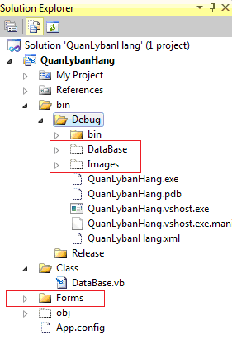
2. Cách tổ chức tài nguyên
Ví dụ: Dự án QuanLyBanHang ta tạo thêm các thư mục: DataBase, Images, Forms phân cấp như sau:

Slide 7
3. Cách tạo CSDL
Tạo mới một DataBase (service based – database)
Tạo bảng trong CSDL
Tạo mối quan hệ cho CSDL

Slide 8
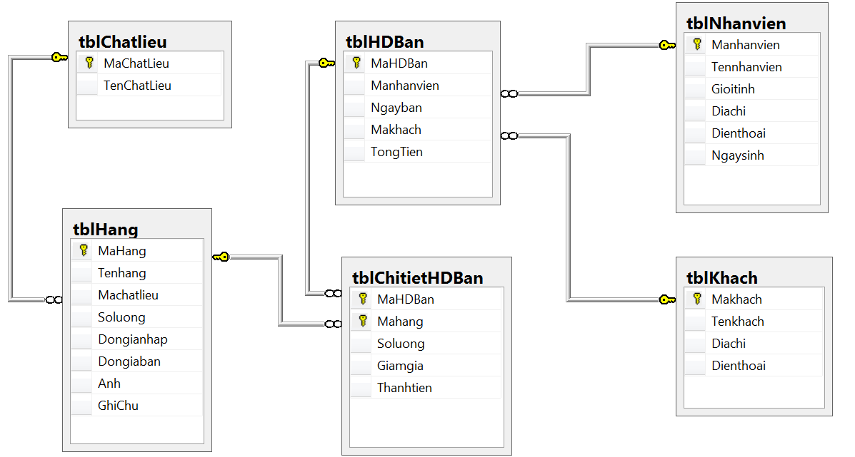
CSDL ví dụ

Slide 9
THẢO LUẬN

